Slide 1
该名称已被注册队
软件构造基础
项目报告
——实时通讯交易平台

Slide 2
01
选题动机
CONTENTS
02
软件功能
03
关键技术
04
创新点

Slide 3

选题动机
一

Slide 4

选题背景
在目前这个电商流行的时代，每个人都能很容易的买到自己需要的物品，也可以很容易的卖出自己的商品，无论是新品还是二手；然而，目前的电商目的受众很大，也就导致买卖物品范围很大，使得小区域内的物品交易不能很高效的完成。针对小区域内的物品交易，以校园为例，绝大多数是通过名如“XX供需群”、“XX跳蚤市场”一类的QQ完成，少数会通过大型交易平台如“闲鱼”来完成；第一种方式最明显的缺点是消息容易被忽略，并且QQ群有着自由发言的特点，交易消息能够传播的范围很小；而第二种最明显的缺点就是安全性，通过这种大型平台往往会存在不法分子……
针对这种小区域尤其是校园内的交易，我们希望能够有一个属于小区域内的交易平台，它能够展示交易信息的同时，也能够发起实时通讯，使得买卖双方进行交易细节沟通，同时因为它为小区域设计，所以极大地减少了交易时的不安全性。

Slide 5
选题动机
本次选题是目标是能够构建一个初步的小区域实时通讯交易平台，来解决小区域内的交易，同时用C#开发次平台，加深对C#的学习与应用。
实时通讯
交易平台
C#
WinForm

Slide 6
软件功能
二

Slide 7
实时通讯
登录与注册
地图定位
商品交易
个人中心

Slide 8
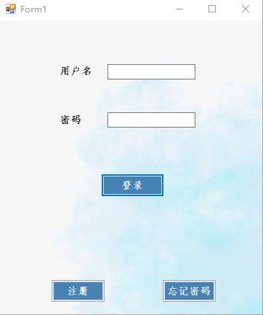
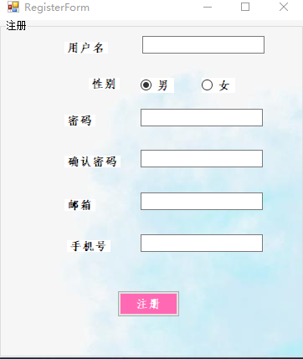
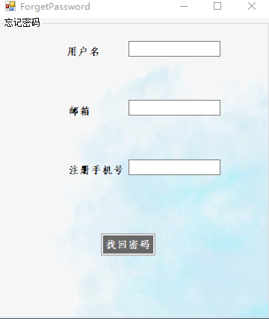
登录与注册
１
２
３
登录
注册
忘记密码

Slide 9
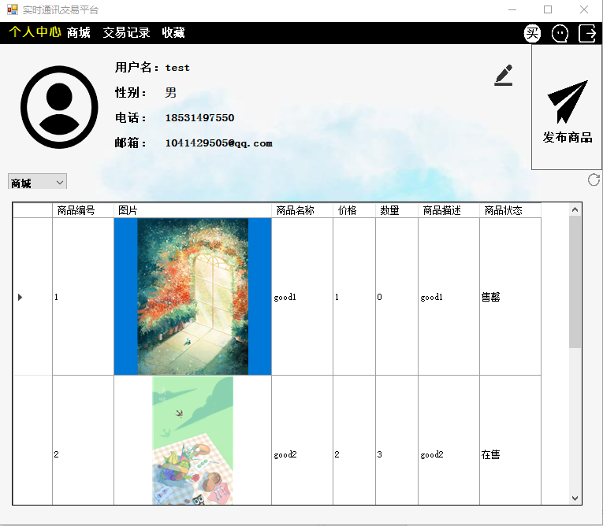
个
人
中
心
个人中心
商城界面

Slide 10
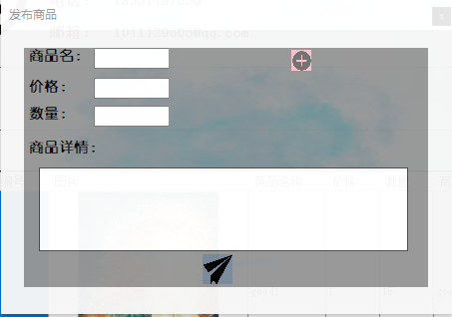
商品交易
添加商品
管理已发布商品
修改商品详情

Slide 11
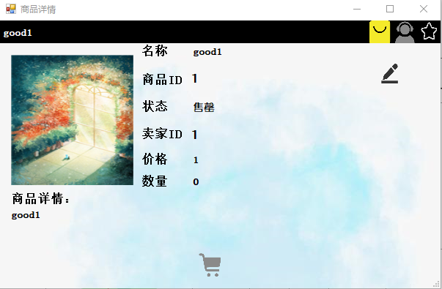
商品交易
查询商品
购买商品
商品咨询

Slide 12
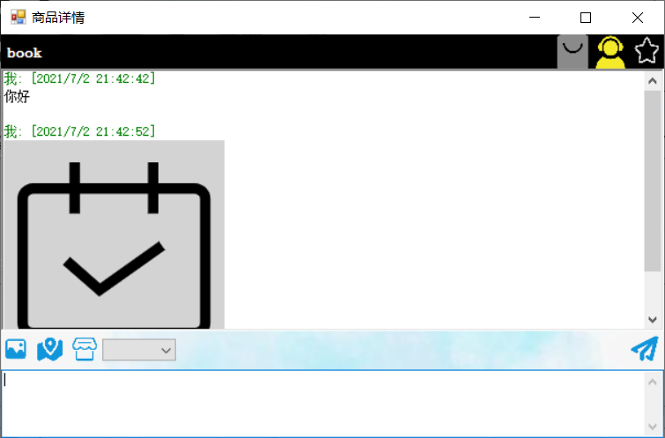
实时通讯
收藏商品
发送文字
发送订单
发送图片
发送定位

Slide 13
关键技术
三

Slide 14
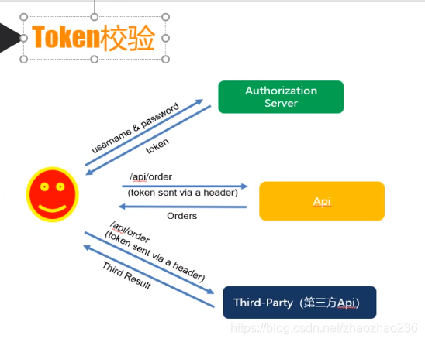
一、基于Token的授权认证
用户使用用户名和密码来请求服务器
服务器来进行验证用户的信息
服务器通过验证了，发送给用户一个token
客户端存储token，并在每次请求时附送这个token值
服务端验证token值，并返回数据

Slide 15
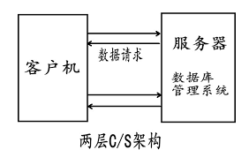
二、服务器访问
服务器与客户端程序分开运行
服务器提供访问数据的接口和转发消息
客户端访问接口获得服务
优点：
.C/S结构的管理信息系统具有较强的事务处理能力。
数据访问集中在服务器上，客户端不需要很强的数据处理能力

Slide 16
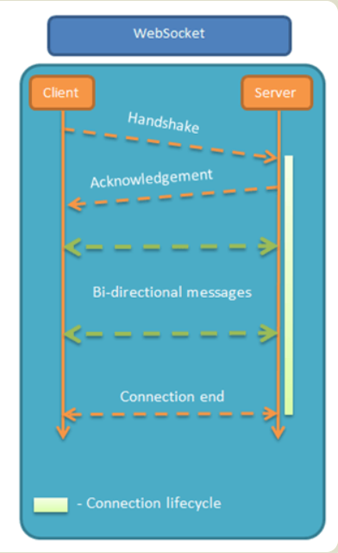
二、webSocket通讯
客户端与服务器双向通讯，更灵活，更高效
服务器端转发消息给指定客户端，实现多用户即时通讯
数据库在服务器上，使得通讯过程可以访问数据库，实现将通讯与商品等信息结合

Slide 17
创新点
四

Slide 18
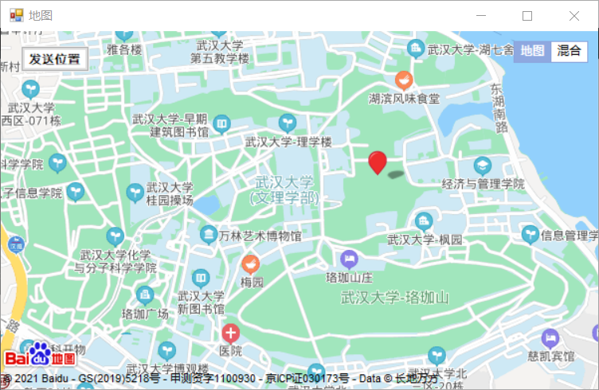
通讯与交易结合
发送订单详情
结合定位系统

Slide 19
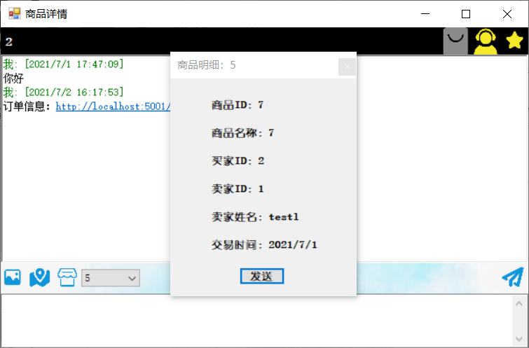

Slide 20
展示结束
THANKS

